Slide 1
BÀI TẬP LỚN HỌC PHẦN: CÔNG NGHỆ JAVA ĐỀ SỐ : XÂY DỰNG ỨNG DỤNG WEBSITE ĐỂ QUẢN LÝ CỬA HÀNG TẠP HÓA
Nguyễn Tá Chính
Đào quang huy
Trần thị liên
Nguyễn hoài ngọc

Slide 2
CHƯƠNG 1: CƠ SỞ LÝ THUYẾT Ngôn ngữ HTML
Khái niệm
Ngôn ngữ HTML (HyperText Markup Language – ngôn ngữ siêu văn bản) là một trong các loại ngôn ngữ được sử dụng trong lập trình web.
Hiện nay có 2 loại website dạng tĩnh static web và dạng động dynamic web :
Đối với các trang web tĩnh nó chỉ dùng để hiển thị văn bản còn không có chức năng gì khác cả.
Đối với website động người dùng có thể tương tác với trình duyệt, gửi và yêu cầu dữ liệu tới máy chủ sau đó máy chủ sẽ phản hồi lại. Dynamic web ngoài HTML còn có sự hỗ trợ của các ngôn ngữ lập trình như JavaScript, ASP, PHP, MySQL

Slide 3
Ưu Điểm :
Bởi vì HTML được ra đời từ rất lâu nên nguồn tài nguyên hỗ trợ hỗ trợ cho nó vô cùng khổng lồ. Hiện nay, cộng đồng của HTML đang phát triển ngày càng lớn trên thế giới.
HTML có thể chạy tương đối mượt mà trên hầu hết những trình duyệt phổ biến nhất hiện nay là: IE, Chrome, FireFox, Cốc Cốc…
Mã nguồn mà HTML sử dụng là loại mã nguồn mở và bạn có thể sử dụng hoàn toàn miễn phí.
Quá trình học HTML tương đối đơn giản, dễ hiểu nên người học có thể dễ dàng nắm bắt được các kiến thức căn bản nhanh chóng hơn. Quá trình xây dựng khung cho website căn bản sẽ có thể thực hiện chỉ với vài tuần học.
HTML được quy định theo một tiêu chuẩn nhất định nên việc markup sẽ trở nên đồng nhất, gọn gàng hơn rất nhiều bởi vì, HTML được vận hành bởi World Wide Web Consortium (W3C).
Quá trình thực hiện sẽ dễ dàng hơn bởi nó tích hợp với nhiều loại ngôn ngữ backend như: PHP, NodeJs, Ruby, Java… để có thể tạo thành một website hoàn chỉnh với đầy đủ mọi tính năng.

Slide 4
Nhược Điểm :
Nhược điểm lớn nhất của HTML còn tồn tại đó chính là chỉ có thể sử dụng ở những trang web tĩnh . Đây là những trang web chỉ hiện thị thông tin mà không có sự tương tác của người dung . Khi xây dụng những tính năng động hoặc hướng đối tượng , lập trình viên phải sự dụng javaScript hoặc ngôn ngữ backend khác của bên thứ 3 mới có thể thực hiện được.
HTML không có khả năng tạo ra sự riêng biệt và mới mẻ cho người dung bởi vì nó thường chỉ có thể thực thi những thứ logic có cấu trúc nhất định.
Hiện nay , một số trình duyệt vẫn còn chậm trong việc hỗ trợ cho tính năng mới nhất của HTML và đặc biệt là với HTML5.
Ngoài ra , một số trình duyệt cũ vẫn không thể render được những tag mới có bên trong HTML5.

Slide 5
Ngôn ngữ CSS
Khái niệm
Ngôn ngữ CSS là chữ viết tắt của Cascading Style Sheets, nó là một ngôn ngữ được sử dụng để tìm và định dạng lại các phần tử được tạo ra bởi các ngôn ngữ đánh dấu. Có thể hiểu đơn giản rằng, nếu HTML đóng vai trò định dạng các phần tử trên website như việc tạo ra các đoạn văn bản, các tiêu đề, bảng, …thì CSS sẽ giúp chúng ta có thể thêm một chút “phong cách” vào các phần tử HTML đó như đổi màu sắc trang, đổi màu chữ, thay đổi cấu trúc, …rất nhiều.

Slide 6
Ưu Điểm :
Có thể áp dụng các giá trị thuộc tính transform như rotate,scale,skew để tạo hiệu ứng mà phương thức animate của jQuery không làm được.
Hiệu ứng của css3 nên nó diễn ra khá mượt. Ta cũng có thế sử dụng css3-transition để tạo nhiều hiệu ứng diễn ra liên tiếp.
Giảm mã script, giúp tránh lỗi trang.
Nhược Điểm:
Chưa chạy tốt trên mọi trình duyệt web.

Slide 7
Ngôn ngữ JavaScript
Khái niệm
Java là một ngôn ngữ lập trình hướng đối tượng (OOP) và dựa trên các lớp (class). Khác với phần lớn ngôn ngữ lập trình thông thường, thay vì biên dịch mã nguồn thành mã máy hoặc thông dịch mã nguồn khi chạy, Java được thiết kế để biên dịch mã nguồn thành bytecode, bytecode sau đó sẽ được môi trường thực thi (runtime environment) chạy.
Đặc Điểm :Là một ngôn ngữ lập trình hướng đối tượng vì vậy Java cũng có 4 đặc điểm chung sau đây:
Tính trừu tượng (Abstraction): là tiến trình xác định và nhóm các thuộc tính, các hành động liên quan đến một thực thể đặc thù, xét trong mối tương quan với ứng dụng đang phát triển.
Tính đa hình (Polymorphism): cho phép một phương thức có các tác động khác nhau trên nhiều loại đối tượng khác nhau. Với tính đa hình, nếu cùng một phương thức ứng dụng cho các đối tượng thuộc các lớp khác nhau thì nó đưa đến những kết quả khác nhau. Bản chất của sự việc chính là phương thức này bao gồm cùng một số lượng các tham số.
Tính kế thừa (Inheritance): điều này cho phép các đối tượng chia sẻ hay mở rộng các đặc tính sẵn có mà không phải tiến hành định nghĩa lại.
Tính đóng gói (Encapsulation): là tiến trình che giấu việc thực thi những chi tiết của một đối tượng đối với người sử dụng đối tượng ấy.

Slide 8
Hệ quản trị cơ sở dữ liệu MySQL
Khái Niệm
MySQL là hệ quản trị cơ sở dữ liệu mã nguồn mở phổ biến hàng đầu trên thế giới và đặc biệt được ưa chuộng trong quá trình xây dựng, phát triển ứng dụng. Đây là hệ quản trị cơ sở dữ liệu tốc độ cao, ổn định và dễ sử dụng, có khả năng thay đổi mô hình sử dụng phù hợp với điều kiện công việc khả chuyển và hoạt động trên nhiều hệ điều hành , cung cấp một hệ thống lớn các hàm tiện ích rất mạnh. Với tốc độ và tính bảo mật cao, MySQL thích hợp với các ứng dụng có truy cập cơ sở dữ liệu trên internet.
Ưu Điểm
Sử dụng dễ dàng: MySQL là cơ sở dữ liệu tốc độ cao và ổn định, công cụ này dễ sử dụng và hoạt động trên nhiều hệ điều hành cung cấp hệ thống lớn các hàm tiện ích.
Tính bảo mật cao: MySQL phù hợp với các ứng dụng có truy cập cơ sở dữ liệu trên internet vì nó sở hữu nhiều tính năng bảo mật, thậm chí là bảo mật cấp cao.
Đa tính năng: MySQL có thể hỗ trợ hàng loạt các chức năng SQL từ hệ quản trị cơ sở dữ liệu quan hệ trực tiếp và cả gián tiếp.
- Khả năng mở rộng và mạnh mẽ: Công cụ MySQL có khả năng xử lý khối dữ liệu lớn và có thể mở rộng khi cần thiết.
Tương thích trên nhiều hệ điều hành : như Novell NetWare, Windows * Linux ……
Cho phép khôi phục: MySQL cho phép các transactionđược khôi phục, cam kết và phục hồi sự cố.

Slide 9
Chương 2 : phân tích và thiết kế hệ thống
Phân tích đề tài :
Tên bài toán: “Xây dựng website bán đồ gia dụng”.
Đây là một loại hình kinh doanh qua mạng bằng cách xây dựng một trang web bán đồ gia dụng để mọi người có thể vào đó lựa mua những vật dụng cần thiết, giá cả rõ ràng, chất lượng,.., lựa chọn số lượng và sau đó đặt hang, cửa hàng sẽ đưa thông tin các mặt hàng đang có và mới nhất của mình theo một trật tự hợp lý. Người quản trị trang web cũng có quyền thêm mới, sửa đổi thông tin, hoặc xóa đi những mặt hàng đã dừng kinh doanh
Khách hàng thì được xem trang web, xem thông tin các mặt hàng đang kinh doanh và mới nhất . khách hàng có thể đăng nhập khi đã có tài khoản hoặc chọn đặt hàng mà không cần đăng ký . Khi đã là thành viên, khách hàng đăng nhập vào website theo email và mật khẩu của mình và có thể xem lịch sử mua hàng của bản thân, thay đổi thông tin cá nhân
Khi hoàn thành việc đặt hàng, nhân viên sẽ giao hang tận nơi theo địa chỉ mà khách hang đã ghi trên hệ thống
Trang website còn là nơi dùng để quảng cáo cho sản phầm, cũng như các sự kiện giảm giá hay là khuyến mãi dành cho khách hàng.

Slide 10
Nghiên cứu hiện trạng:
Sau khi nghiên cứu, khảo sát hiện trạng, em đã nắm bắt được các thông tin sau:
Quản lí hàng: Mỗi mặt hàng được quản lý các thông tin sau: Hình ảnh, tên mặt hàng, giá, mô tả chi tiết sản phâm.
Quản lí thành viên: Mỗi thành viên được quản lí các thông tin sau: Mã thành viên, họ và tên thành viên, tài khoản người dùng, mật khẩu, email, số điện thoại.
Đặt trực tuyến: Mỗi đơn hàng khi được đặt cần đáp ứng đầy đủ các thông tin sau: thông tin của đơn hàng,thông tin người nhận( tên người nhận, địa chỉ, số điện thoại,..) và phương thức thanh toán

Slide 11
Yêu cầu :
Một website bán hàng cần đáp ứng các yêu cầu sau:
Thiết kế giao diện dễ sử dụng và thu hút khách hàng, tạo cảm giác chuyên nghiệp và tin cậy.
Phải có chức năng đăng ký, đăng nhập, quản lý tài khoản khách hàng để khách hàng có thể tiến hành mua hàng, quản lý thông tin cá nhân, địa chỉ giao hàng và theo dõi đơn hàng.
Hiển thị các sản phẩm một cách rõ ràng, đầy đủ thông tin về sản phẩm bao gồm hình ảnh, giá cả, mô tả sản phẩm và các thông số kỹ thuật.
Có hệ thống thanh toán trực tuyến đảm bảo an toàn cho khách hàng và cung cấp các phương thức thanh toán đa dạng như thẻ tín dụng, chuyển khoản ngân hàng, ví điện tử...
Tích hợp chức năng giỏ hàng và thanh toán giúp khách hàng dễ dàng thêm sản phẩm vào giỏ hàng và thanh toán khi đã chọn đủ sản phẩm cần mua.
Có chức năng tìm kiếm sản phẩm để khách hàng có thể tìm kiếm nhanh chóng sản phẩm mình cần mua.
Tích hợp chức năng đánh giá, nhận xét sản phẩm giúp khách hàng có thể chia sẻ cảm nhận về sản phẩm, tạo động lực cho các khách hàng khác mua hàng
Đảm bảo bảo mật thông tin khách hàng và giao dịch, bảo vệ dữ liệu cá nhân khách hàng

Slide 12
Nhiệm vụ :
Nhiệm vụ của một website bán hàng là cung cấp một nền tảng trực tuyến để khách hàng có thể thực hiện mua sắm sản phẩm của công ty hoặc doanh nghiệp đó. Cụ thể, các nhiệm vụ của website bán hàng bao gồm:
Tạo ra một trang web chuyên nghiệp và thu hút khách hàng, giúp khách hàng dễ dàng tìm kiếm sản phẩm, tạo niềm tin và tăng cơ hội mua hàng.
Hiển thị sản phẩm và dịch vụ của công ty đó đầy đủ, rõ ràng, hấp dẫn và đáp ứng được nhu cầu của khách hang.
Cung cấp các công cụ và tính năng tiện lợi cho khách hàng, bao gồm tìm kiếm, giỏ hàng, thanh toán trực tuyến, quản lý tài khoản khách hàng, đánh giá sản phẩm, hỗ trợ khách hàng,...
Quản lý đơn hàng và giao hàng một cách nhanh chóng và chính xác, đảm bảo sự hài lòng của khách hàng.
Đảm bảo bảo mật thông tin khách hàng và giao dịch, đảm bảo quyền riêng tư và sự an toàn cho khách hàng.
Tối ưu hóa trang web để tăng độ tìm thấy của website trên các công cụ tìm kiếm và thu hút lượng truy cập khách hàng tiềm năng.
Nâng cao chất lượng sản phẩm và dịch vụ để tạo ra sự hài lòng và tin tưởng từ khách hàng.
Tạo ra một trải nghiệm tuyệt vời cho khách hàng, tăng tính trải nghiệm của khách hàng và tạo ra sự đột phá trong ngành bán lẻ trực tuyến.

Slide 13
Yêu cầu giao diện của website:
Giao diện người dùng:
Phải có một giao diện thân thiện dễ sử dụng:
Màu sắc hài hoà làm nổi bật hình ảnh của sản phẩm, tuỳ chỉnh font chữ cho dễ nhìn, tiện lợi khi sử dụng.
Giới thiệu những thông tin về cửa hàng: Địa chỉ liên hệ của cửa hàng, các số điện thoại liên hệ, email liên hệ.
Sản phẩm của cửa hàng: sản phẩm mới nhất, sản phẩm bán chạy, sản phẩm cửa hàng đang kinh doanh.
Giao diện người quản trị:
Giao diện đơn giản, dễ quản lý dữ liệu.
Phải được bảo mật bằng user& password riêng của admin

Slide 14
Phân tích chức năng Website :
Phân tích chức năng của một website là quá trình xác định các tính năng cần thiết để đáp ứng yêu cầu và mục tiêu của website
Trình bày sản phẩm và dịch vụ: Chức năng này cho phép website hiển thị các sản phẩm và dịch vụgiúp khách hàng có thể xem thông tin chi tiết và quyết định mua hàng.
Đăng ký và đăng nhập: Chức năng này cho phép khách hàng đăng ký tài khoản và đăng nhập để thực hiện các giao dịch và quản lý thông tin cá nhân của họ trên website.
Giỏ hàng và thanh toán: Chức năng này cho phép khách hàng đặt hàng và thêm sản phẩm vào giỏ hang và thanh toán thông qua các phương thức trực tuyến an toàn tiện lợi
Quản lý đơn hàng: Chức năng này cho phép quản lý và xử lý các đơn hàng của khách hang bao gồm xác nhận , xử lý , giao hang và cập nhật trạng thái đơn hàng
Hỗ trợ khách hàng: Chức năng này cung cấp các công cụ hỗ trợ khách hàng như điện thoại và email để giải đáp các câu hỏi và giải quyết các vấn đề liên quan đến sản phẩm và dịch vụ.
Tích hợp các công cụ quảng cáo và marketing: Chức năng này cho phép website tích hợp các công cụ quảng cáo.
Quản lý nội dung: Chức năng này cho phép quản lý nội dung của website như thêm, sửa và xoá các trang, bài viết, sản phẩm và dịch vụ.

Slide 15
Xác định các actor
Quản trị viên website: Đây là những người có quyền truy cập vào hệ thống quản lý website để quản lý nội dung và dữ liệu của website.
Khách hàng: Đây là những người sử dụng website để tìm kiếm và mua các sản phẩm hoặc dịch vụ. Họ có thể là khách hàng đang sử dụng dịch vụ hoặc khách hàng tiềm năng đang tìm kiếm sản phẩm.

Slide 16
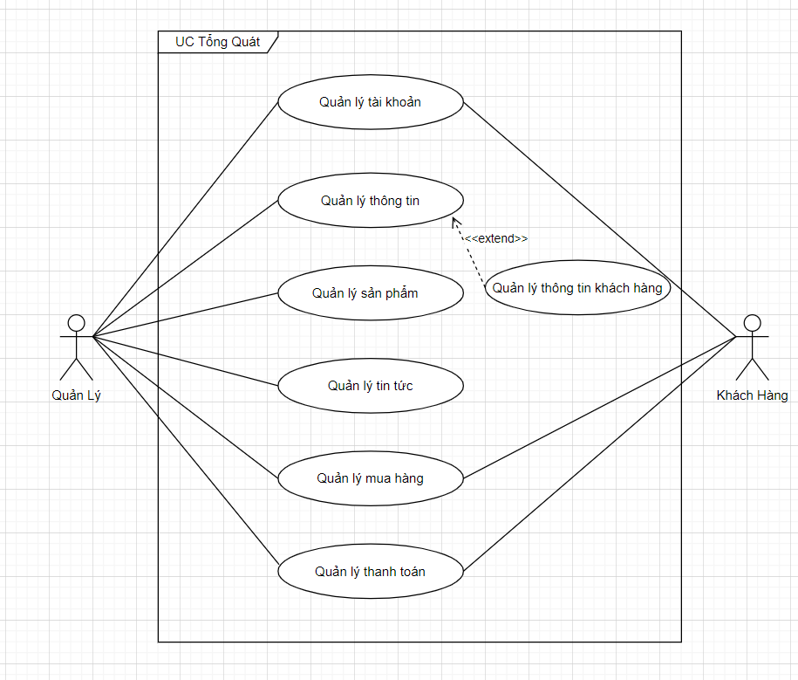
Biểu đồ use case
Usecase tổng quát

Slide 17
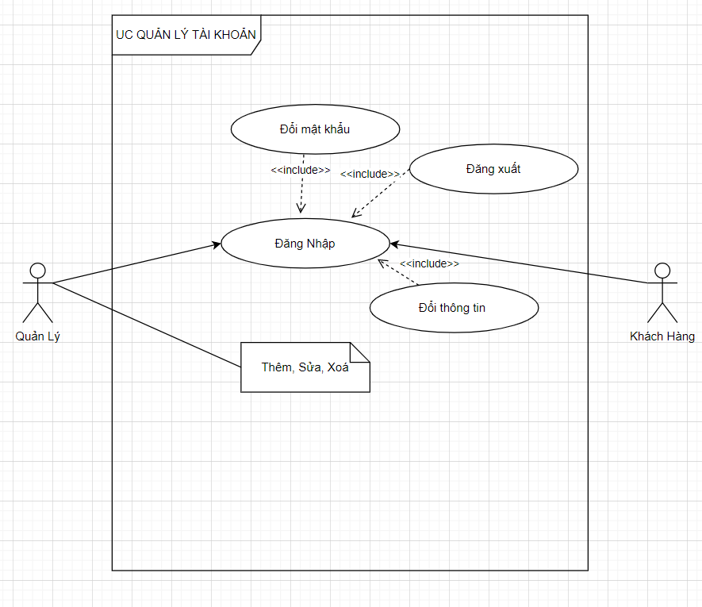
Usecase quản lý tài khoản

Slide 18
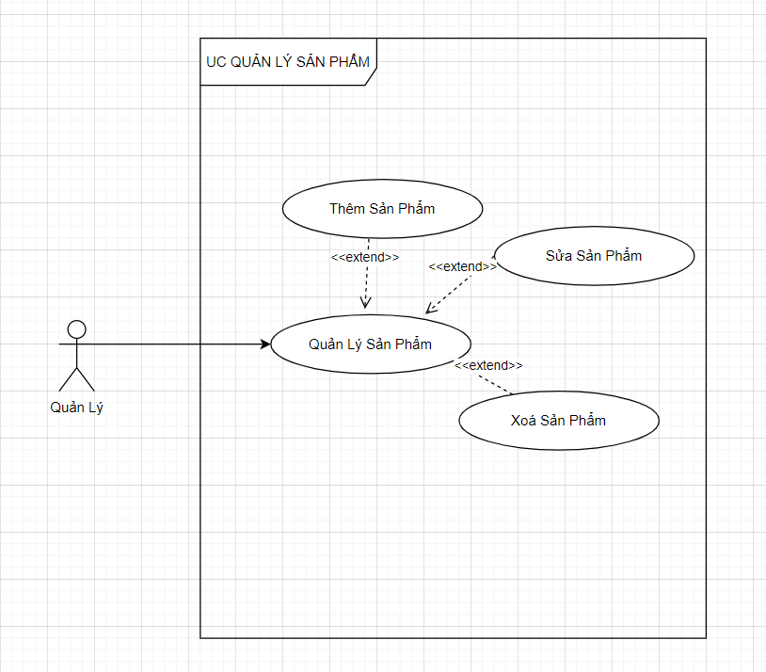
Usecase quản lý sản phẩm

Slide 19
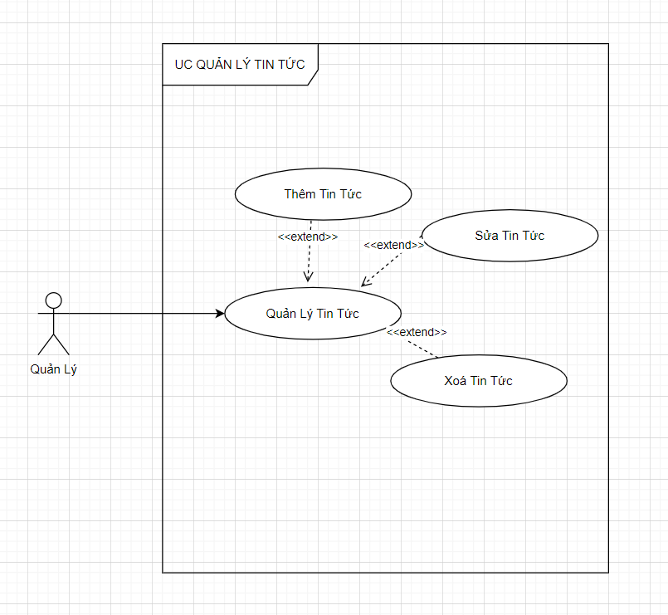
Usecase quản lý tin tức

Slide 20
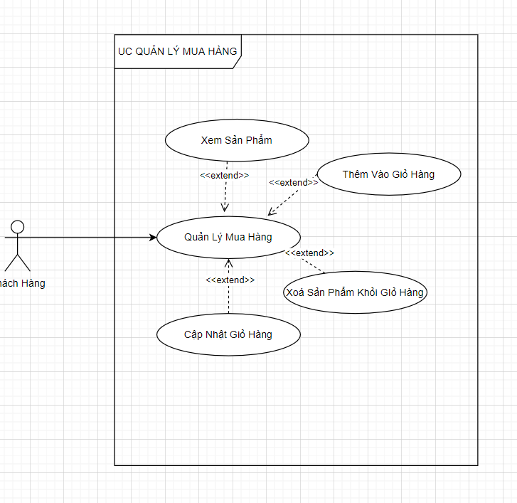
Usecase quản lý mua hàng

Slide 21
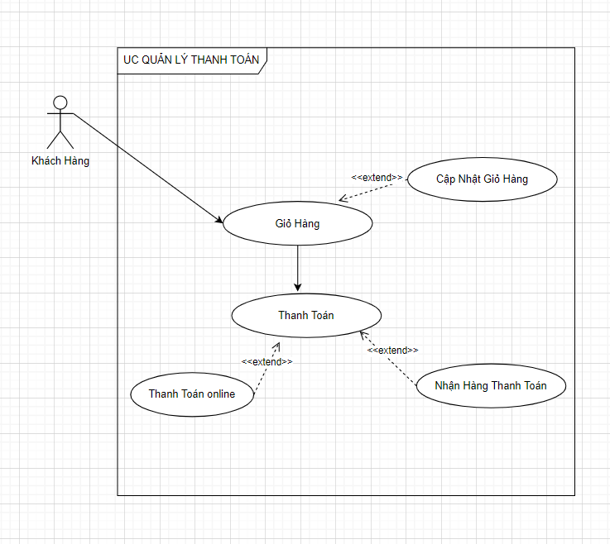
Usecase quản lý thanh toán

Slide 22
Đặc tả usecase
Đặc tả usecase đăng nhập
Tên Usecase: Đăng nhập
Mô tả: Người sử dụng hệ thống đăng nhập vào hệ thống bằng email và mật khẩu đã đăng ký
Actor: Quản lý, khách hàng
Tiền điều kiện: Người dùng đã có thông tin tài khoản được lưu trong hệ thống.
Hậu điều kiện: Hệ thống lưu phiên đăng nhập của người dùng trong thời gian người dùng sử dụng hệ thống để sử dụng các tính năng của người dùng đã đăng nhập.
Luồng sự kiện chính
Actor | Hệ thống
1. Khách Hàng: Chọn “Đăng Nhập” Quản lý: Vào đường link | 2. Hiển thị giao diện đăng nhập
3. Điền thông tin đăng nhập và chọn nút “Đăng nhập” | 4. Kiểm tra thông tin đăng nhập
 | 5. Hiển thị trang chủ
Luồng sự kiện thay thế
 | 4.1. Nếu người dùng nhập thông tin sai định dạng quy định (thiếu email / thiếu mật khẩu / sai cú pháp email) thì hệ thống báo lỗi. Quay lại bước 3.
 | 4.2. Nếu thông tin đăng nhập không trùng khớp với dữ liệu trong hệ thống thì báo lỗi sai thông tin. Quay lại bước 3.
 | 4.3. Nếu thông tin đăng nhập trùng khớp với dữ liệu nhưng tài khoản thì người dùng đăng nhập thành công.

Slide 23
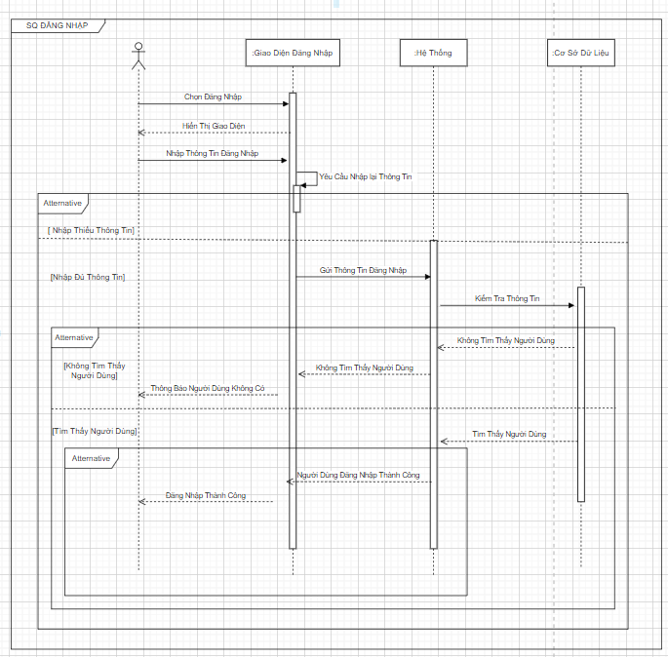
Sequence Đăng Nhập

Slide 24
Đặc tả usecase đăng ký tài khoản
Tên Usecase: Đăng ký tài khoản
Mô tả: Cho phép khách hàng đăng ký tài khoản
Actor: Khách hàng
Tiền điều kiện: Nguời dùng chọn vào “Đăng ký”
Hậu điều kiện: Hệ thống lưu thông tin khách hàng vào danh sách và sử dụng sau khi đăng ký.
Luồng sự kiện chính
Actor | Hệ thống
1. Chọn vào nút “Đăng ký” | 2. Hiển thị trang đăng ký
3. Nhập tất cả thông tin hệ thống yêu cầu. Sau đó chọn “ Đăng ký” | 4. Hệ thống kiểm tra
 | 5. Hệ thống xử lý thông
Luồng sự kiện thay thế
3.1 Chọn “ Huỷ” | 3.2 Hiển thị lại trang chủ
 | 4.1. Nếu người dùng nhập thông tin sai định dạng quy định (thiếu email / thiếu mật khẩu / sai cú pháp email) thì hệ thống báo lỗi. Quay lại bước 2.
 | 4.2 Nếu thông tin tài khoản đã tồn tại, hệ thống thông báo, quay lại bước 2

Slide 25
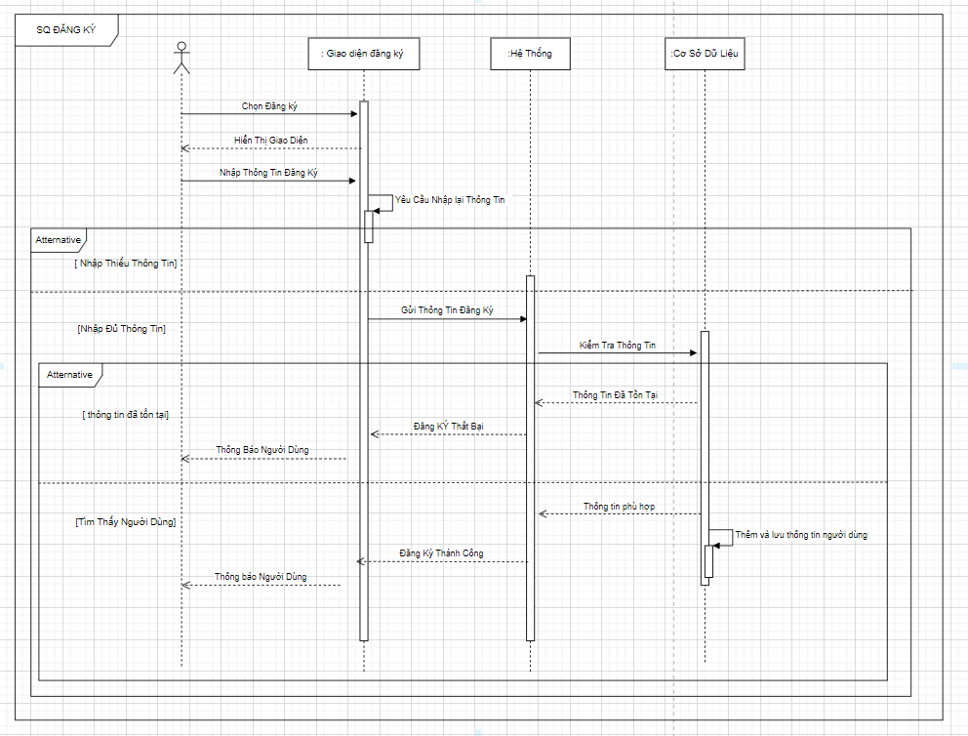
Sequence Đăng Ký

Slide 26
Đặc tả usecase cập nhật tài khoản
Tên Usecase: Cập nhật tài khoản
Mô tả: Cho phép cập nhật thông tin tài khoản người dùng đang có trên hệ thống
Actor: Quản lý, Khách Hàng
Tiền điều kiện: Người dùng có tài khoản và đã đăng nhập vào hệ thống.
Hậu điều kiện: Tài khoản sau khi được hiệu chỉnh sẽ được cập nhật trên hệ thống
Luồng sự kiện chính
Actor | Hệ thống
1. Trên giao diện Quản lý tài khoản chọn tài khoản cần sửa trong danh sách tài khoản hiển thị rồi chọn chức năng “Sửa” Trên Giao diện Khách hàng chọn “ Cập nhật tài khoản” | 2. Hiển thị giao diện “Cập nhật tài khoản”.
3. Thực hiện các thao tác chỉnh sửa thông tin và chọn “Lưu”. | 4. Hệ thống lưu thông tin và hiển thị danh sách tài khoản.
Luồng sự kiện thay thế
3.1 Chọn “Hủy” | 3.2 Quay về trang
 | 4.1 Nếu thông tin tài khoản không thay đổi, Hệ thống thông báo

Slide 27
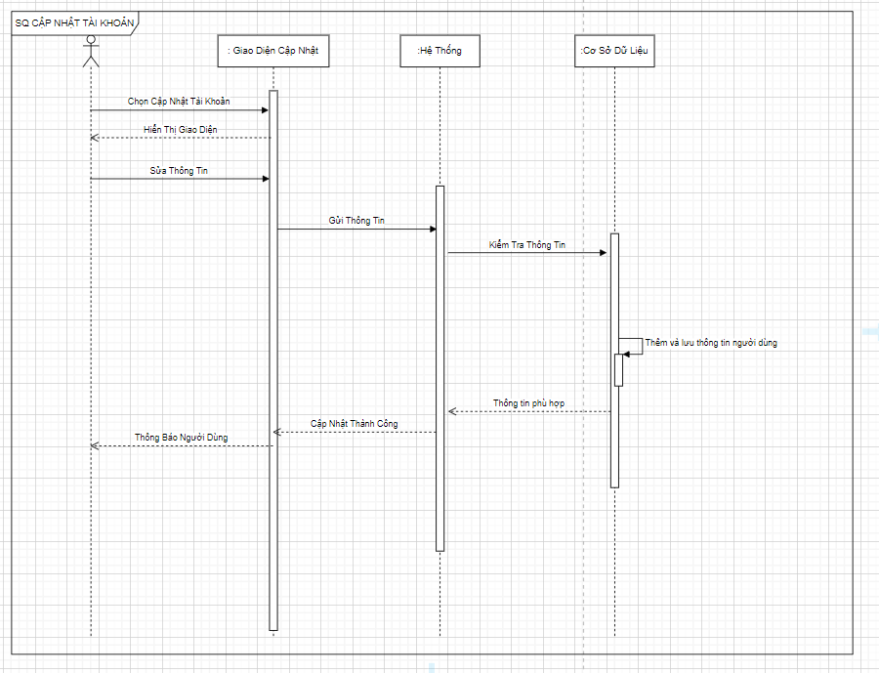
Sequence cập nhật tài khoản

Slide 28
Đặc tả usecase xoá tài khoản
Tên Usecase: Xóa tài khoản
Mô tả: Cho phép xóa tài khoản đang có trên hệ thống
Actor: Quản lý
Tiền điều kiện: Người dùng có tài khoản quản trị và đã đăng nhập vào hệ thống.
Hậu điều kiện: Tài khoản sau khi bị xóa sẽ không còn tồn tại trên hệ thống
Luồng sự kiện chính
Actor | Hệ thống
1. Trên giao diện Quản lý tài khoản chọn tài khoản cần xóa trong danh sách tài khoản hiển thị rồi chọn chức năng “Xóa” | 2. Hiển thị cửa sổ xác nhận
3. Chọn “Xác nhận” | 4. Hệ thống xóa thông tin tài khoản, hiển thị danh sách tài khoản.
Luồng sự kiện thay thế
3.1 Chọn “Hủy” | 3.2 Hiển thị danh sách tài khoản

Slide 29
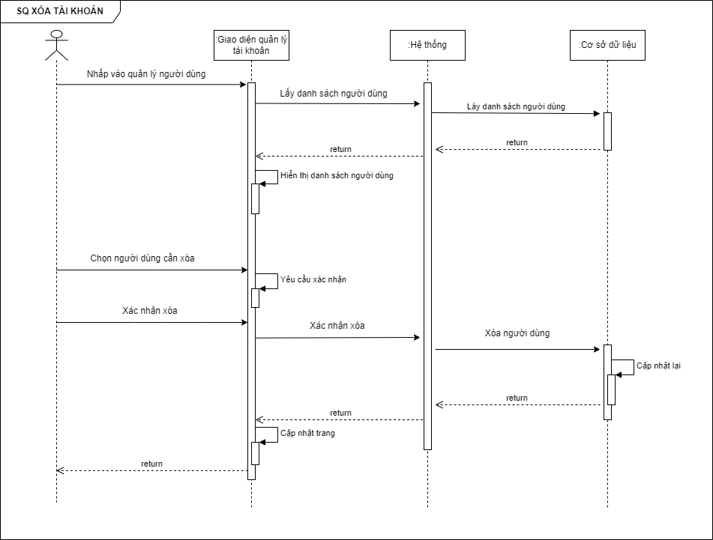
Sequence xoá tài khoản

Slide 30
Đặc tả usecase thêm sản phẩm
Tên Usecase: Thêm Sản Phẩm
Mô tả: Cho phép tạo thêm sản phẩm
Actor: Quản lý
Tiền điều kiện: Người dùng có tài khoản quản trị và đã đăng nhập vào hệ thống.
Hậu điều kiện: Sản phẩm sau khi thêm sẽ lưu trên hệ thống và hiển thị ra giao diện website
Luồng sự kiện chính
Actor | Hệ thống
1. Trên giao diện Quản lý Sản Phẩm chọn chức năng “Thêm” | 2. Hiển thị giao diện “Thêm sản phẩm”.
3. Điền các thông tin vào các danh mục có sẵn và click nút Thêm. | 4. Hệ thống kiểm tra
 | 5. Hệ thống xử lý thông tin và hiển thị danh sách sản phẩm
Luồng sự kiện thay thế
3.1 Chọn “Hủy” | 3.2 Hiển thị danh sách sản phẩm
 | 4.1 Nếu thông tin sai hệ thống thông báo, quay về bước 2.

Slide 31
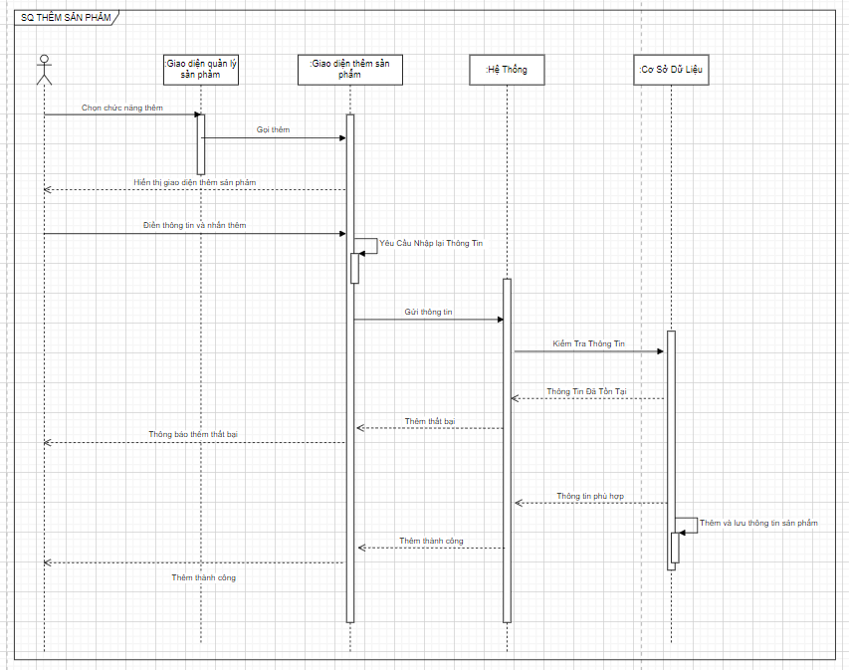
Sequence thêm sản phẩm

Slide 32
Đặc tả usecase cập nhật sản phẩm
Tên Usecase: Cập nhật sản phẩm
Mô tả: Cho phép sửa thông tin sản phẩm
Actor: Quản lý
Tiền điều kiện: Người dùng có tài khoản quản trị và đã đăng nhập vào hệ thống.
Hậu điều kiện: Sản phẩm sau khi cập nhật sẽ lưu trên hệ thống và hiển thị ra giao diện website
Luồng sự kiện chính
Actor | Hệ thống
1. Trên giao diện Quản lý Sản Phẩm chọn chức năng “sửa” | 2. Hiển thị giao diện “sửa sản phẩm”.
3. Điền các thông tin vào các danh mục có sẵn và click nút Thêm. | 4. Hệ thống kiểm tra
 | 5. Hệ thống xử lý thông tin và hiển thị danh sách sản phẩm
Luồng sự kiện thay thế
3.1 Chọn “Hủy” | 3.2 Hiển thị danh sách sản phẩm
 | 4.1 Nếu thông tin sai hệ thống thông báo, quay về bước 2.

Slide 33
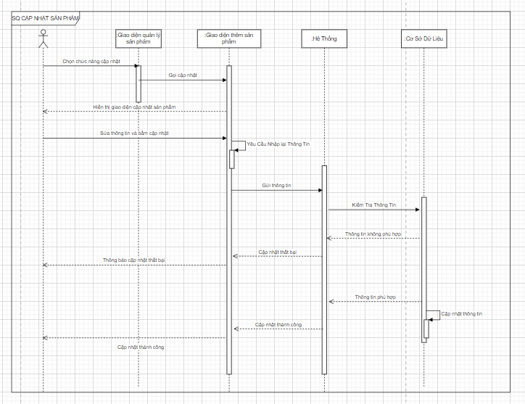
Sequence cập nhật sản phẩm

Slide 34
Đặc tả usecase xoá sản phẩm
Tên Usecase: Xóa sản phẩm
Mô tả: Cho phép xoá sản phẩm có trên hệ thống
Actor: Quản lý
Tiền điều kiện: Người dùng có tài khoản quản trị và đã đăng nhập vào hệ thống.
Hậu điều kiện: Sản phẩm sau khi bị xoá sẽ không còn hiện trên hệ thống
Luồng sự kiện chính
Actor | Hệ thống
1. Trên giao diện Quản lý sản phẩm chọn sản phẩm cần xóa trong danh sách sản phẩm hiển thị rồi chọn chức năng “Xóa” | 2. Hiển thị cửa sổ xác nhận
3. Chọn “Xác nhận” | 4. Hệ thống xóa thông tin tài khoản, hiển thị danh sách tài khoản.
Luồng sự kiện thay thế
3.1 Chọn “Hủy” | 3.2 Hiển thị danh sách sản phẩm

Slide 35
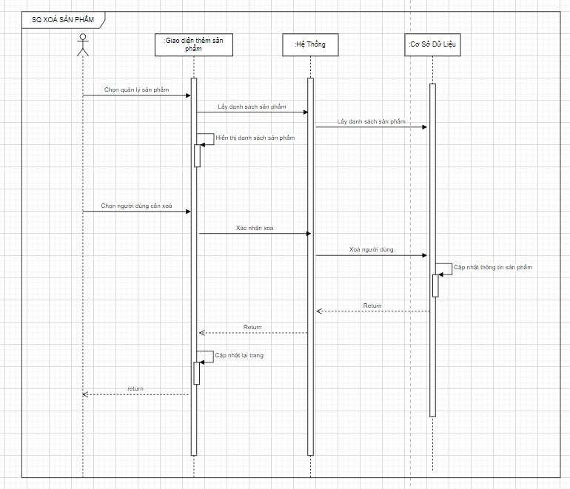
Sequence xoá tài khoản

Slide 36
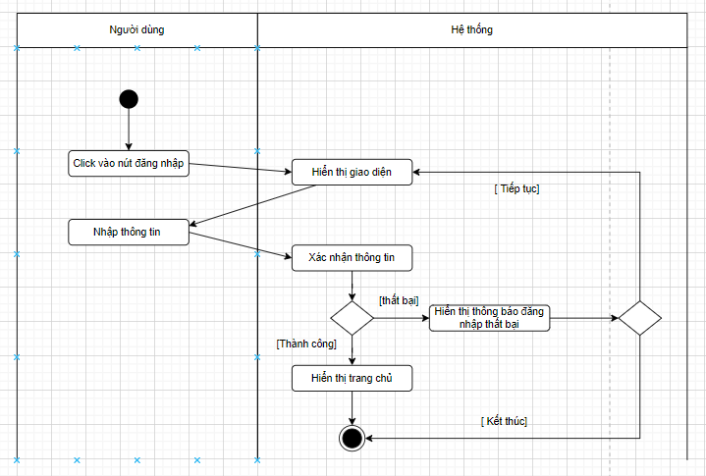
Biểu đồ hoạt động
Biểu đồ hoạt động đăng nhập

Slide 37
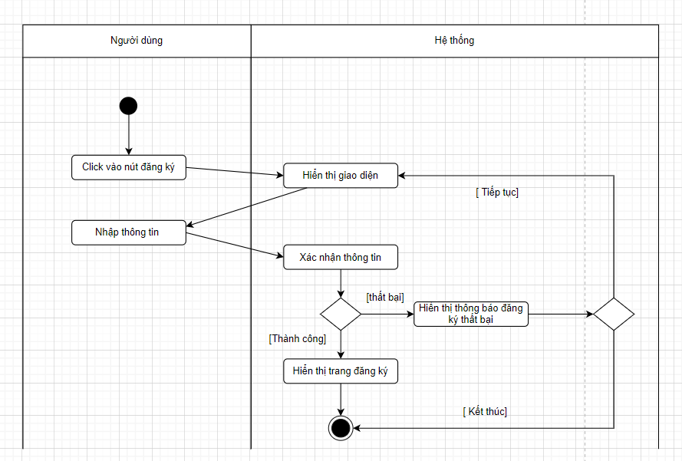
Biểu đồ hoạt động đăng ký tài khoản

Slide 38
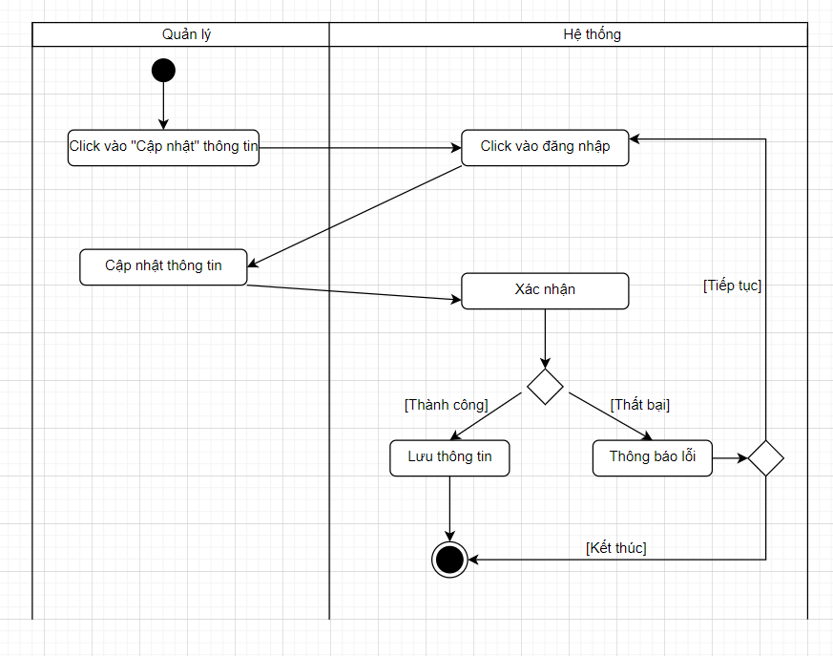
Biểu đồ hoạt động cập nhật tài khoản

Slide 39
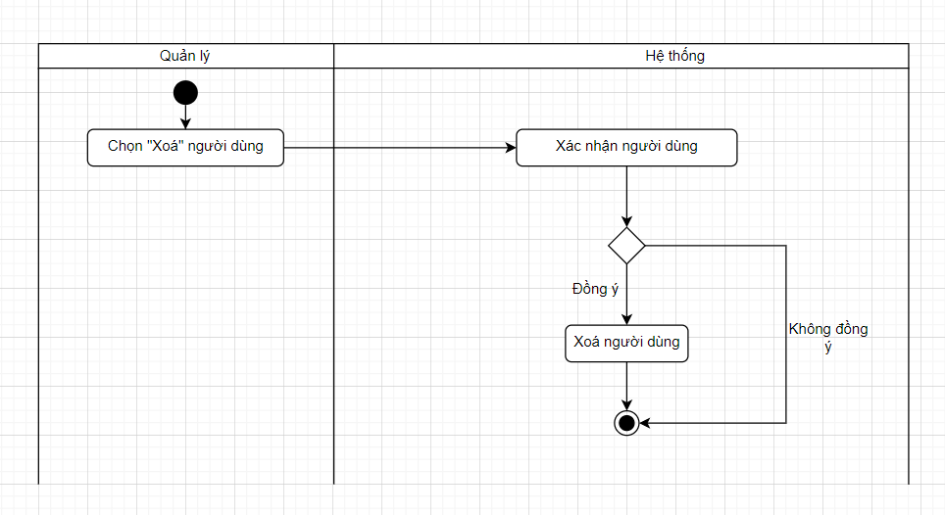
Biểu đồ hoạt động xoá tài khoản

Slide 40
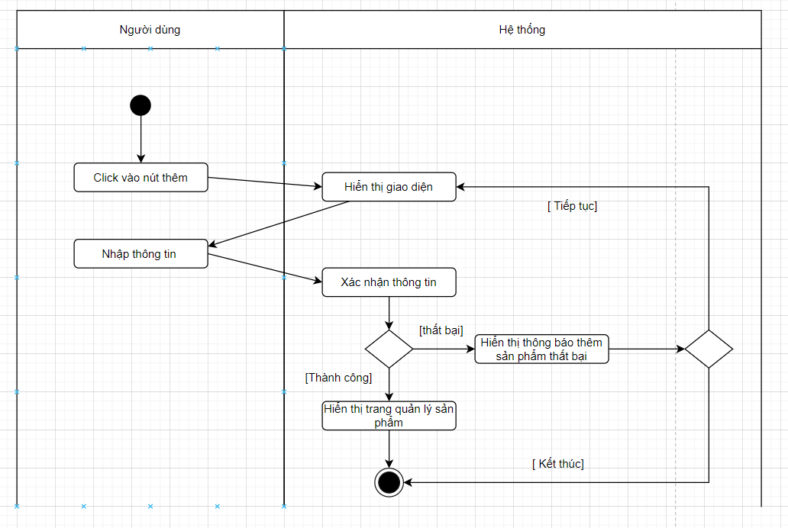
Biểu đồ hoạt động thêm sản phẩm

Slide 41
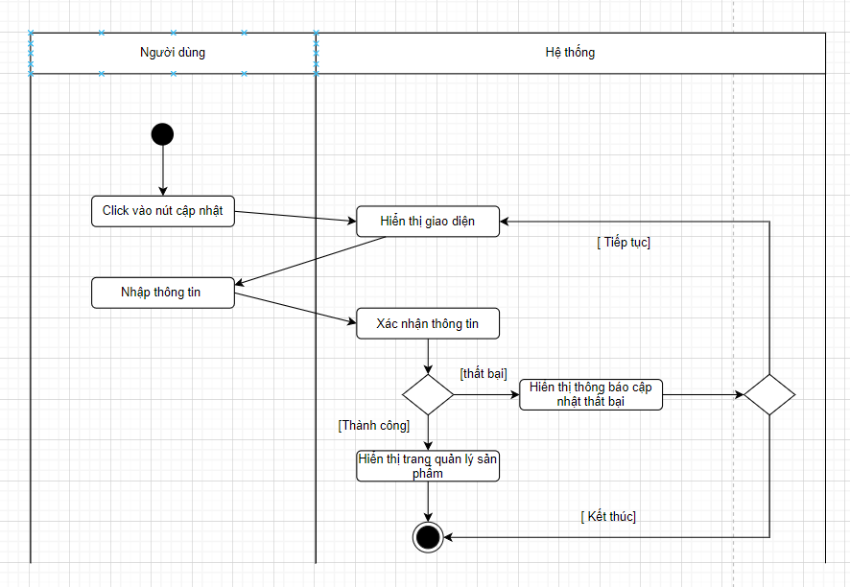
Biểu đồ hoạt động cập nhật sản phẩm

Slide 42
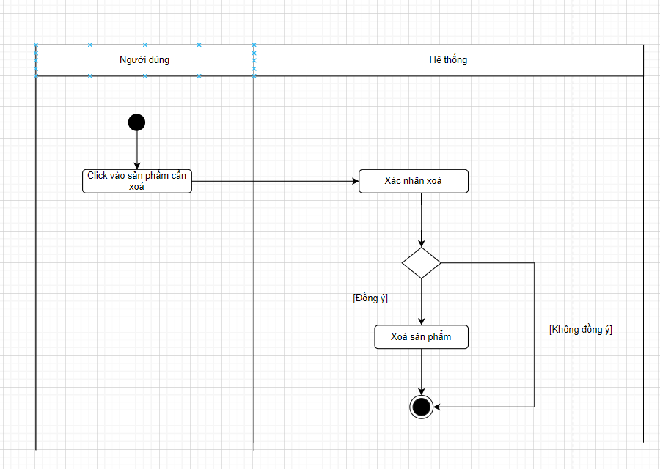
Biểu đồ hoạt động xoá sản phẩm

Slide 43
Thiết kế cơ sở dữ liệu
Mô hình thực thể
Kiểu thực thể | Các thuộc tính | Thuộc tính khóa
KHÁCH HÀNG | Mã khách hàng, email, số điện thoại | Mã khách hàng
SẢN PHẨM | Mã sản phẩm, tên sản phẩm, giá tiền, tình trạng, hình ảnh | Mã sản phẩm
BÌNH LUẬN | Mã bình luận,email, nội dung | Mã bình luận
THANH TOÁN | Mã thanh toán, email khách hàng, số điện thoại, địa chỉ, giá tiền, phương thức thành toán, nội dung | Mã thanh toán
ĐẶT HÀNG | Mã đặt hàng, số lượng | Mã đặt hàng
BANNER | Mã banner, tên banner, nội dung, hình ảnh | Mã banner
DANH MỤC SẢN PHẨM | Mã danh mục sản phẩm, tên danh mục | Mã danh mục sản phẩm
TIN TỨC | Mã tin tức, tên tin tức, nội dung, hình ảnh | Mã tin tức

Slide 44
Cơ sở dữ liệu
Các bảng dữ liệu
Bảng user
STT | Tên Trường | Kiểu dữ liệu | Kích cỡ | Ghi chú
1 | Id | Int | 11 | Mã user
2 | Name | Varchar | 255 | Tên khách hàng
3 | Email | Varchar | 255 | Email khách hàng
4 | Phone | Varchar | 255 | Số điện thoại
5 | Username | Varchar | 255 | Tên đăng nhập
6 | Passworld | Varchar | 255 | Mật khẩu
7 | Created | Varchar | 255 | Ngày tạo
8 | Role | Varchar | 255 | Phân quyền

Slide 45
2. Bảng danh mục sản phẩm
STT | Tên Trường | Kiểu dữ liệu | Kích cỡ | Ghi chú
1 | Id | Int | 11 | Mã danh mục sản phẩm
2 | Name | Varchar | 255 | Tên danh mục sản phẩm

Slide 46
3. Bảng sản phẩm
STT | Tên Trường | Kiểu dữ liệu | Kích cỡ | Ghi chú
1 | Id | Int | 11 | Mã sản phẩm
2 | Catalog_id | Int | 11 | Mã danh mục sản phẩm
3 | Name | Varchar | 255 | Tên sản phẩm
4 | Price | Varchar | 255 | Giá tiền
5 | Status | Varchar | 255 | Tình trạng
6 | Description | Varchar | 255 | Miêu tả
7 | Content | Varchar | 255 | Nội dung
8 | Image_link | Varchar | 255 | Hình ảnh
9 | Created | Varchar | 255 | Ngày tạo
10 | Discount | Varchar | 255 | Giảm giá

Slide 47
4. Bảng review
STT | Tên Trường | Kiểu dữ liệu | Kích cỡ | Ghi chú
1 | Id | Int | 11 | Mã review
2 | Name | Varchar | 255 | Tên review
3 | Email | Varchar | 255 | Email
4 | Product_id | Int | 11 | Mã sản phẩm
5 | Content | Varchar | 255 | Nội dung
6 | Created | Varchar | 255 | Ngày review

Slide 48
5. Bảng ordered
STT | Tên Trường | Kiểu dữ liệu | Kích cỡ | Ghi chú
1 | Id | Int | 11 | Mã ordered
2 | Product_name | Int | 11 | Tên sản phẩm
3 | Transaction_id | Int | 11 | Mã thanh toán
4 | Qty | Int | 11 | Số lượng

Slide 49
6. Bảng tin tức
STT | Tên Trường | Kiểu dữ liệu | Kích cỡ | Ghi chú
1 | Id | Int | 11 | Mã tin tức
2 | Title | Varchar | 255 | Tiêu đề
3 | Content | Varchar | 255 | Nội dung
4 | Image_link | Varchar | 255 | Hình ảnh
5 | Created | Varchar | 255 | Ngày tạo

Slide 50
7. Bảng thanh toán
STT | Tên Trường | Kiểu dữ liệu | Kích cỡ | Ghi chú
1 | Id | Int | 11 | Mã thanh toán
2 | Status | Varchar | 255 | Tình trạng
3 | User | Varchar | 255 | Tài khoản đăng nhập
4 | Name | Varchar | 255 | Tên khách hàng
5 | Mail | Varchar | 255 | Email khách hàng
6 | Phone | Varchar | 255 | Số điện thoại
7 | Address | Varchar | 255 | Địa chỉ
8 | Amount | Varchar | 255 | Tổng tiền
9 | payment | Varchar | 255 | Phương thức thanh toán
10 | Message | Varchar | 255 | Nội dung
11 | Created | Varchar | 255 | Ngày thanh toán

Slide 51
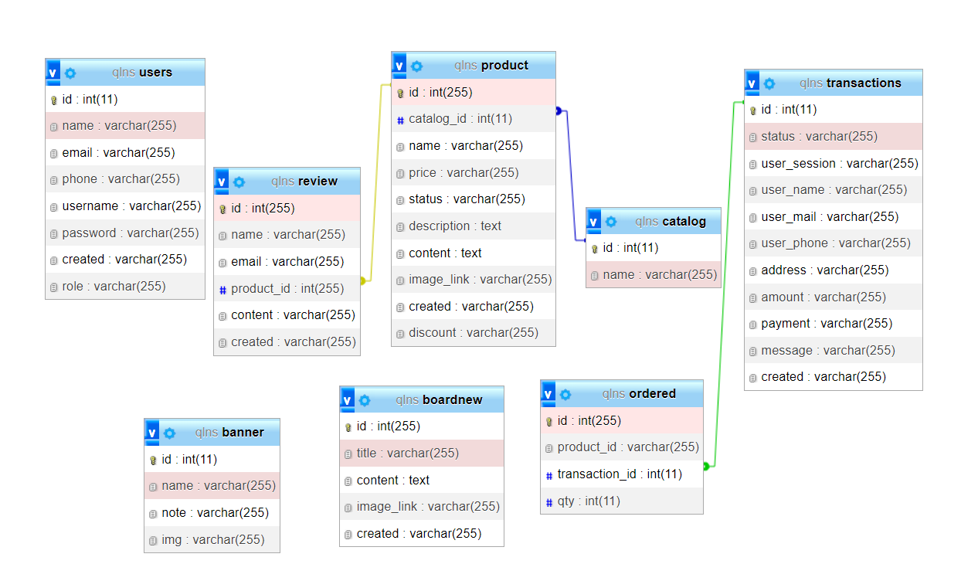
Mô hình cơ sở dữ liệu

Slide 52
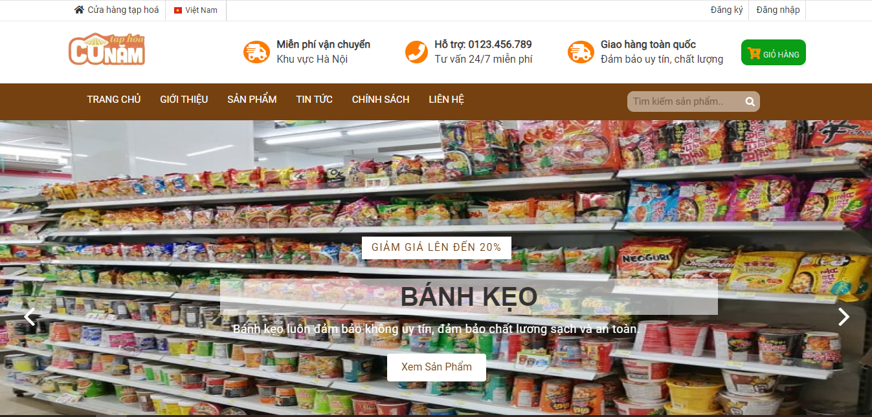
Chương 3: CÀI ĐẶT CHƯƠNG TRÌNH VÀ KẾT QUẢ
Giao diện người dùng
Giao diện trang chủ

Slide 53
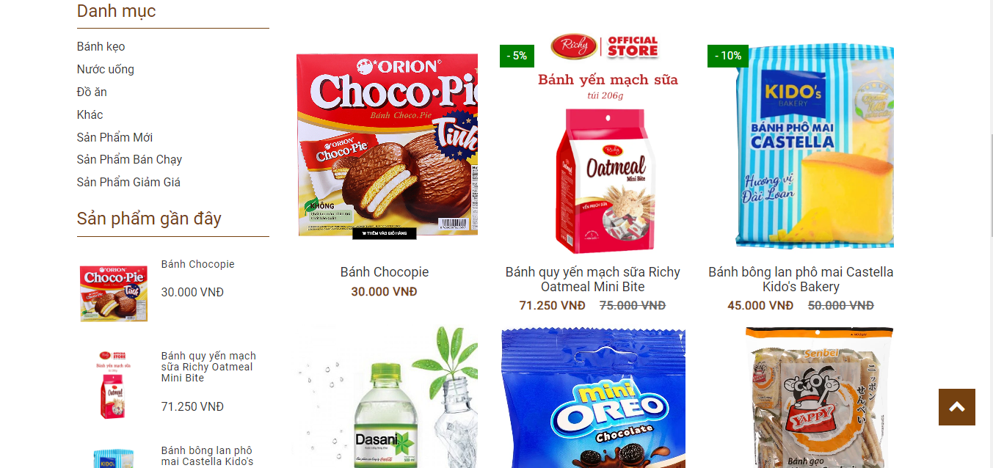
Giao diện trang sản phẩm

Slide 54
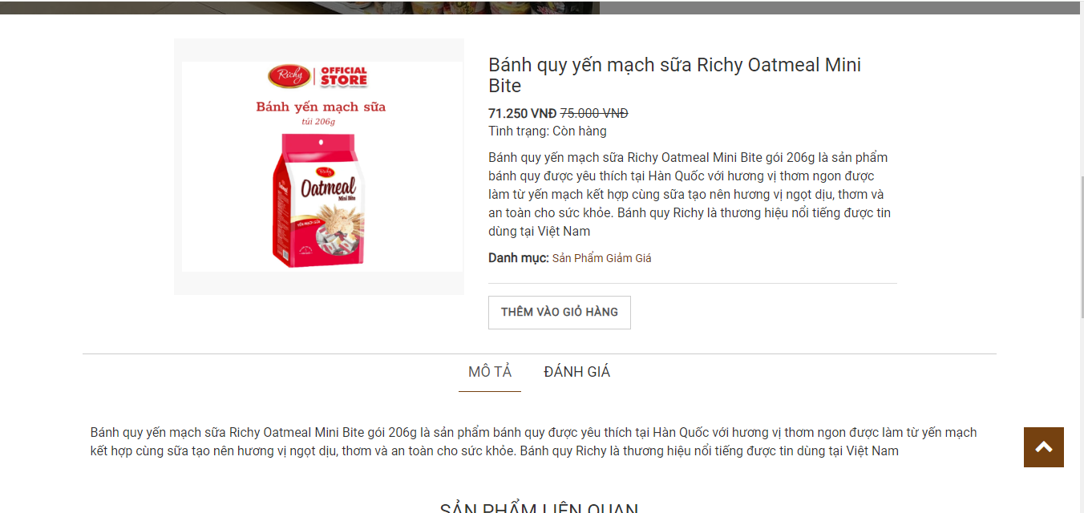
Giao diện trang chi tiết sản phẩm

Slide 55
Giao diện trang liên hệ

Slide 56
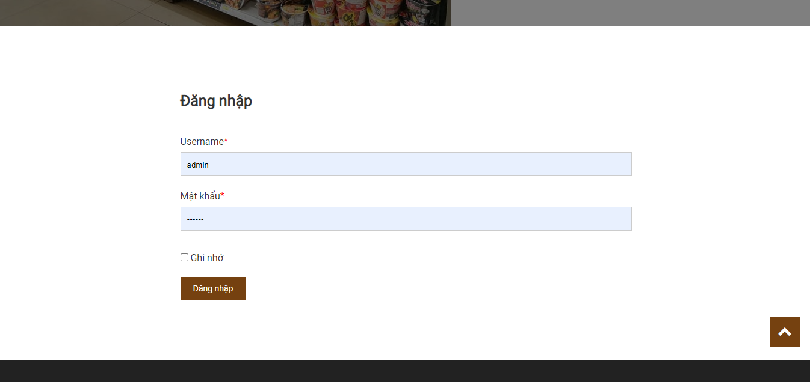
Giao diện trang đăng nhập

Slide 57
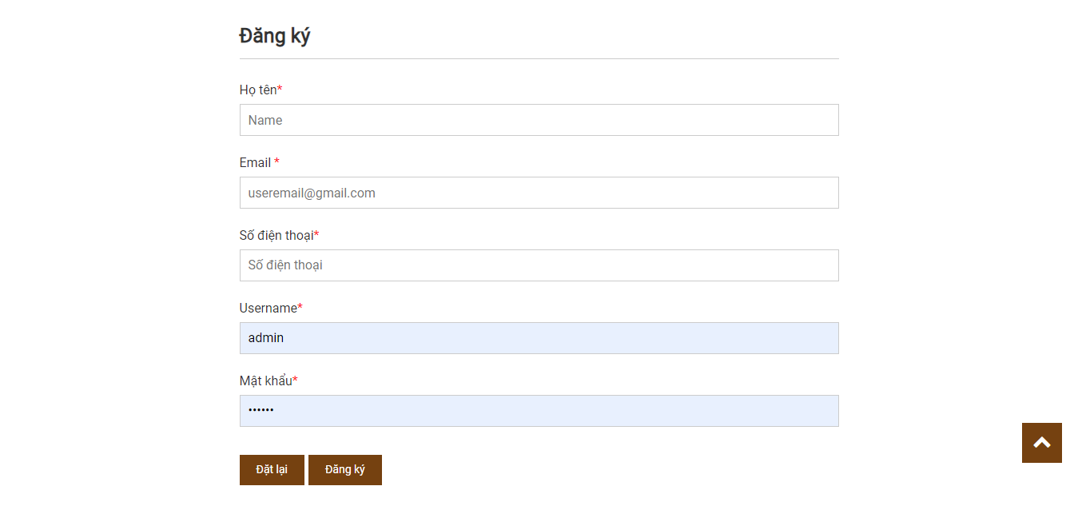
Giao diện trang đăng ký

Slide 58
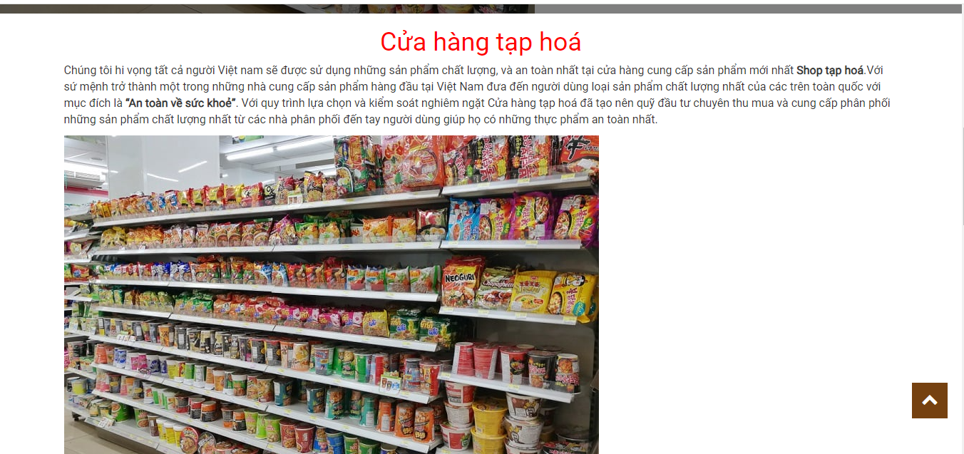
Giao diện trang giới thiệu

Slide 59
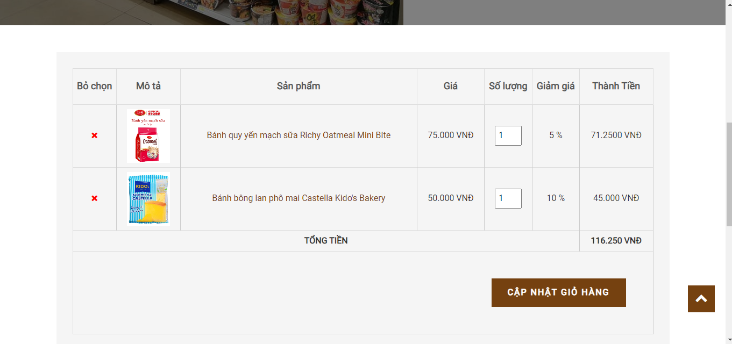
Giao diện trang giỏ hàng

Slide 60
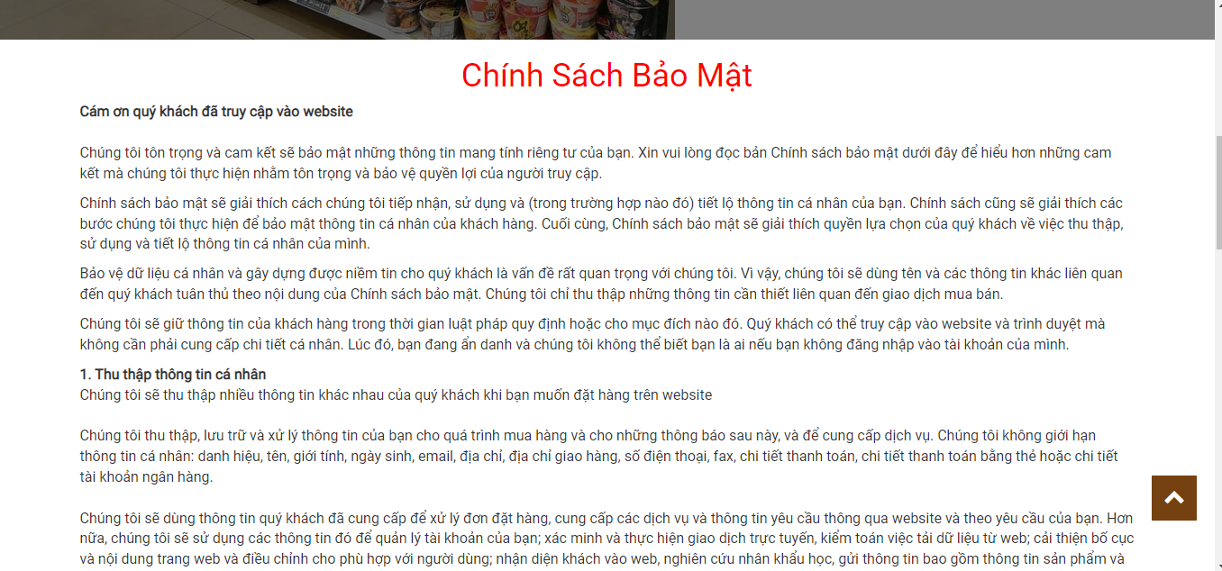
Giao diện trang chính sách

Slide 61
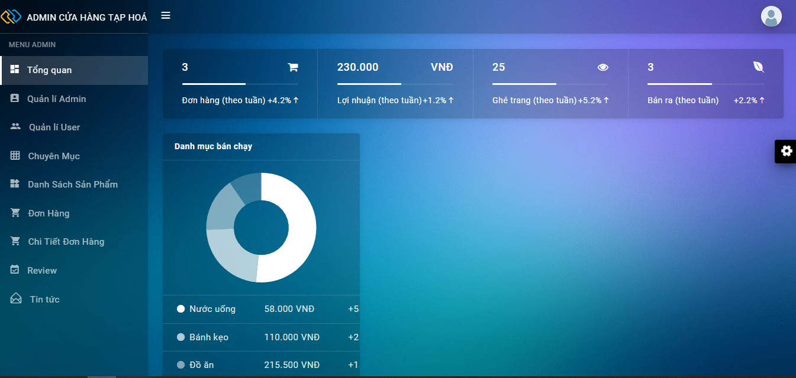
Giao diện trang quản lý
Giao diện chính trang quản lý

Slide 62
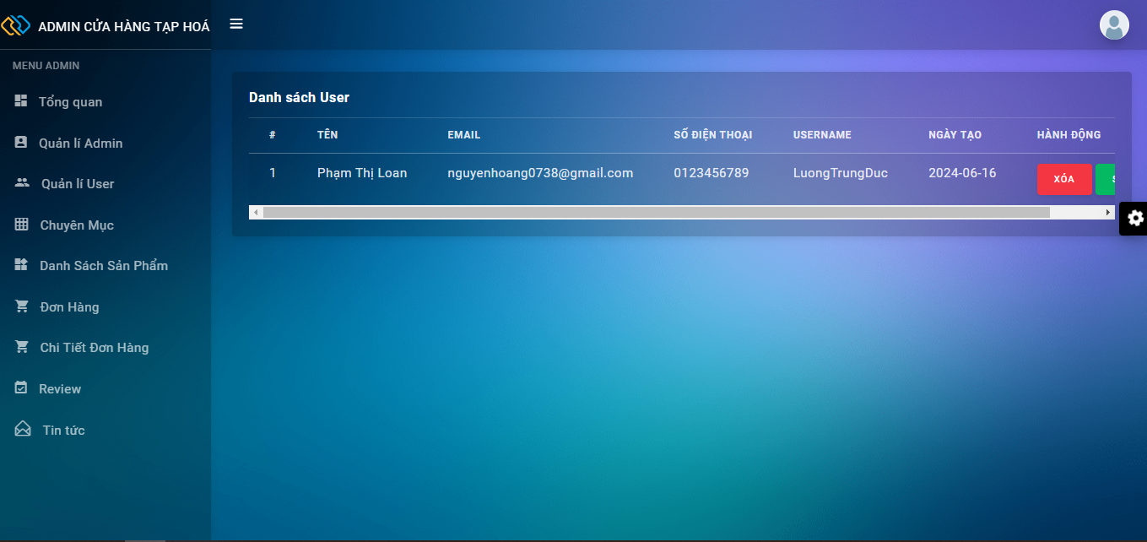
Giao diện trang quản lý User

Slide 63
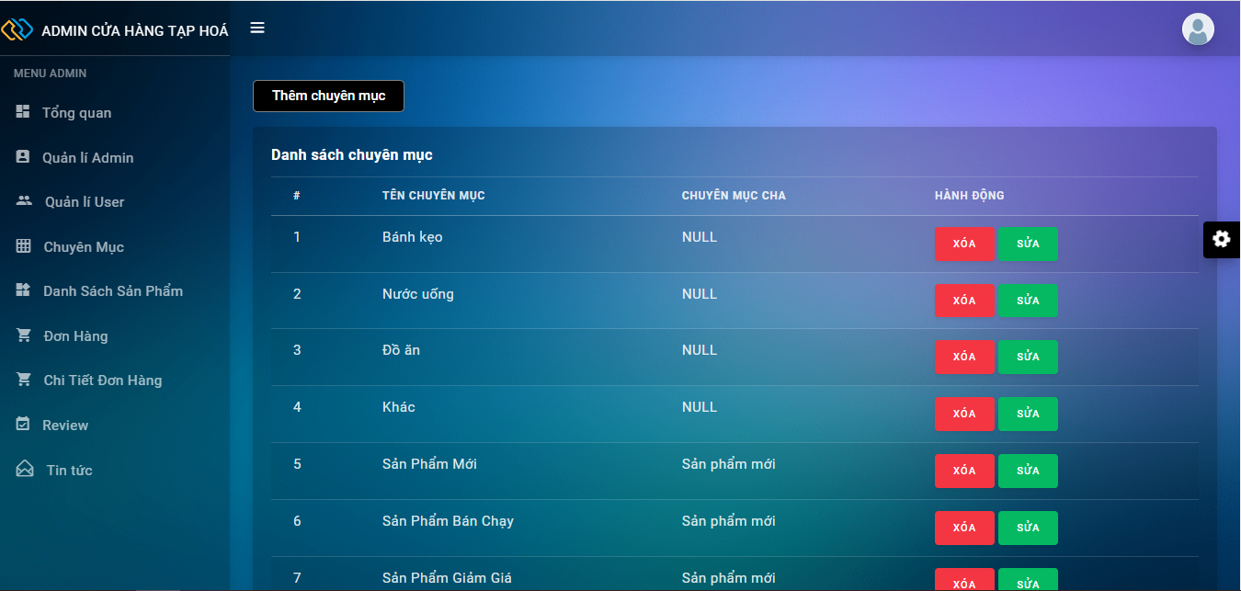
Giao diện trang quản lý chuyên mục

Slide 64
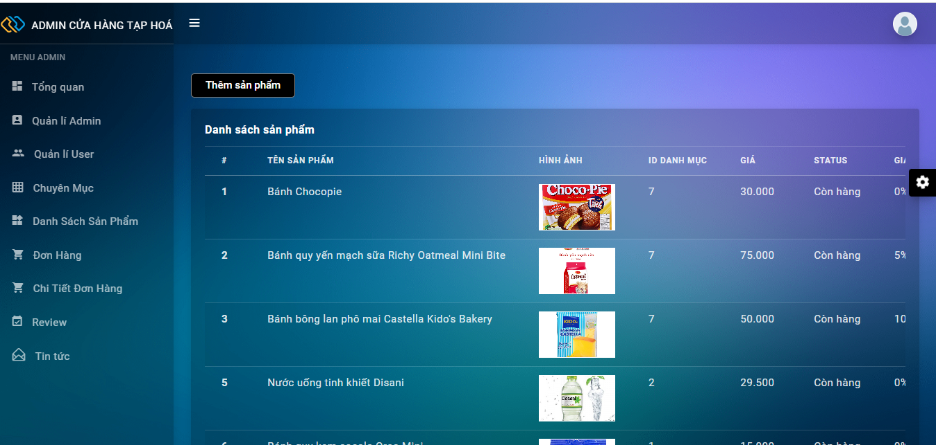
Giao diện trang quản lý sản phẩm

Slide 65
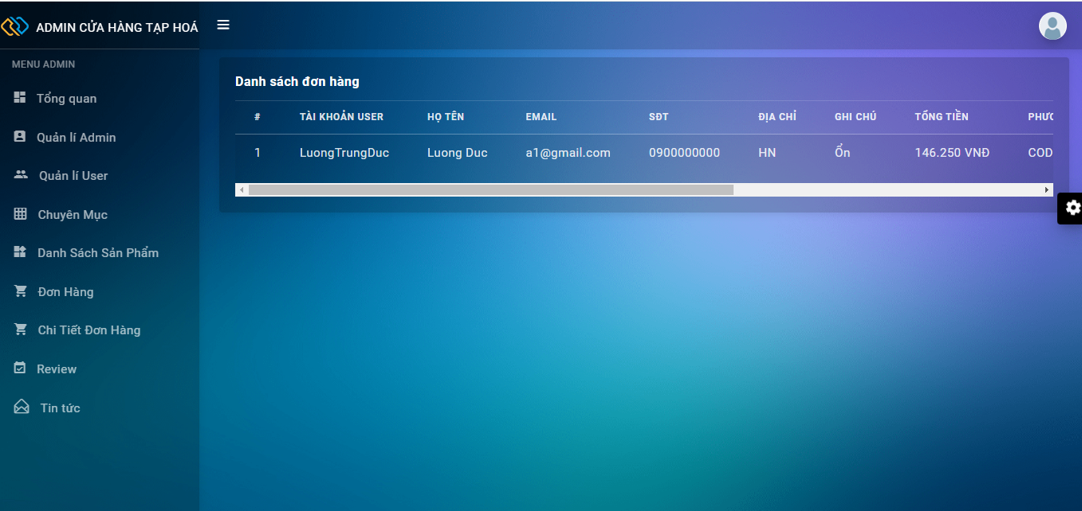
Giao diện trang quản lý đơn hàng

Slide 66
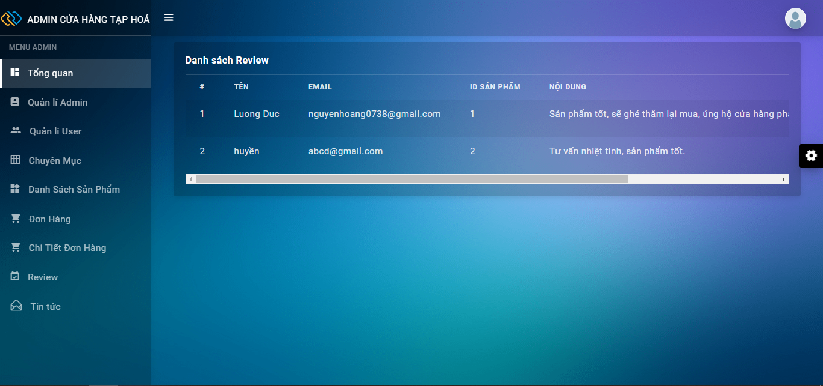
Giao diện trang quản lý review

Slide 67
Kiểm thử đăng ký
Mục đích: Kiểm thử chức năng đăng ký tài khoản
Chức năng: Thực hiện được chức năng đăng ký tài khoản.
STT | Mô tả | Kết quả mong đợi | Kết quả thực tế
1 | Không nhập dữ liệụ một hoặc nhiều trường bắt buộc, bấm button đăng ký | Hiển thị thông báo “ Yêu cầu nhập đầy đủ thông tin” | Hiển thị thông báo lỗi không được để trống các trường tên tài khoản, mật khẩu, địa chỉ, email
2 | Nhập tên tài khoản đã có | Hiển thị thông báo lỗi tên người dùng đã có hãy chọn một tên khác | Hiển thị thông báo lỗi tên người dùng đã có hãy chọn một tên khác
3 | Nhập đúng các trường nhưng mật khẩu nhỏ hơn 6 kí tự | Hiển thị thông báo lỗi mật khẩu phải lớn hơn 6 kí tự | Hiển thị thông báo lỗi mật khẩu phải lớn hơn 6 kí tự
4 | Nhập đầy đủ dữ liệu các trường | Hiển thị thông báo bạn đã đăng ký thành công | Hiển thị thông báo bạn đã đăng ký thành công

Slide 68
Kiểm thử đăng nhập
Mục đích: kiểm thử chức năng đăng nhập vào hệ thống
Chức năng: thực hiện được chức năng đăng nhập vào hệ thống
STT | Mô tả | Kết quả mong đợi | Kết quả thực tế | Pass/Fail
1 | Không nhập dữ liệu cho các trường bấm button login | Hiển thị thông báo lỗi không được để trống các trường tên đăng nhập và mật khẩu | Hiển thị thông báo lỗi vui lòng điền vào trường tên tài khoản hoặc mật khẩu | Pass
2 | Nhập sai tên đăng nhập hoặc mật khẩu | Hiển thị thông báo lỗi nhập sai tên đăng nhập hoặc mật khẩu | Hiển thị thông báo lỗi nhập sai tên đăng nhập hoặc mật khẩu | Pass
3 | Nhập đúng tên đăng nhập và mật khẩu | Thực hiện chyển trang với quyền tương ứng | Thực hiện chyển trang với quyền tương ứng | Pass

Slide 69
Kiểm thử thêm sản phẩm
Mục đích: kiểm thử các chức năng trong lớp sản phẩm.
Chức năng:
Thực hiện được chức năng thêm sản phẩm vào bảng.
STT | Mô tả | Kết quả mong đợi | Kết quả thực tế | Pass/Fail
1 | Không nhập dữ liệu tất cả các trường và kích nút thêm mới | Hiển thị thông báo lỗi “Yêu cầu nhập đầy đủ thông tin” | Hiển thị thông báo vui lòng điền vào trường này (tất cả các trường bị bỏ trống) | Pass
2 | Không nhập dữ liệu cho một trong tất cả các trường và kích nút thêm mới | Hiển thị thông báo lỗi “Yêu cầu nhập đầy đủ thông tin” | Hiển thị thông báo vui lòng điền vào trường này (trường chưa nhập dữ liệu) | Pass
3 | Nhập đầy đủ các trường thống tin sản phẩm | Xuất hiện thông báo thêm mới thành công | Nhập thành công chuyển qua danh sách sản phẩm hiển thị lên table | Pass

Slide 70
Kiểm thử cập nhật sản phẩm
Mục đích: kiểm thử cập nhật các thông tin sản phẩm.
Chức năng:
Cập nhật được dữ liệu đã nhập đồng thời cập nhật dữ liệu mới vào bảng.
Cập nhật nhưng thay đổi dữ liệu thiếu sẽ in ra thông báo cho người dùng.
STT | Mô tả | Kết quả mong đợi | Kết quả thực tế | Pass/Fail
1 | Cập nhật sửa dữ liệu sản phẩm nhưng thiếu thông tin một trong các trường | Thông báo “ Yêu cầu nhập đầy đủ thông tin” | Thông báo vui lòng điền vào trường này | Pass
2 | Cập nhật đầy đủ thông tin dữ liệu sản phẩm khi sửa | Hiển thị hiện thông báo “cập nhật thành công” | Hiển thị chi tiết thông tin sản phẩm đã sửa thành công | Pass
3 | Cập nhật khi điền không đúng y | Xuất hiện thông báo người dùng điền không đúng kiểu định dạng thông tin sản phẩm | Tự nhận định bắt buộc đúng kiểu định dạng (số hoặc chữ) | Pass

Slide 71
Kiểm thử xóa sản phẩm
Mục đích: kiểm thử chức năng xóa sản phẩm.
Chức năng: xóa toàn bộ thông tin sản phẩm thành công.
STT | Mô tả | Kết quả mong đợi | Kết quả thực tế | Pass/Fail
1 | Chọn dữ liệu trong danh sách sản phẩm và nhấn nút xóa | Xuất hiện thông báo “xóa sản phẩm thành công” | Xóa thành công sản phẩm bị mất trên danh sách sản phẩm | Pass

Slide 72
Kiểm thử thêm chuyên mục
Mục đích: kiểm thử chức năng thêm chuyên mục
Chức năng:
Thực hiện được chức năng thêm chuyên mục vào bảng.
Khi người dùng điền không đầy đủ thông tin sẻ trả về.
STT | Mô tả | Kết quả mong đợi | Kết quả thực tế | Pass/Fail
1 | Không nhập dữ liệu tất cả các trường và kích nút thêm mới | Hiển thị thông báo lỗi “Yêu cầu nhập đầy đủ thông tin” | Hiển thị thông báo vui lòng điền vào trường này (tất cả các trường bị bỏ trống) | Pass
2 | Không nhập dữ liệu cho một trong tất cả các trường và kích nút thêm mới | Hiển thị thông báo lỗi “Yêu cầu nhập đầy đủ thông tin” | Hiển thị thông báo vui lòng điền vào trường này (trường chưa nhập dữ liệu) | Pass
3 | Nhập đầy đủ các trường nhưng trùng tên chuyên mục | Hiển thị thông báo “ Tên chuyên mục đã tồn tại” | Hiển thị thông báo thêm mới không thành công | Pass
4 | Nhập đầy đủ các trường loại sản phẩm | Hiển thị thông báo thêm mới thành công | Nhập thành công chuyển qua danh sách loại sản phẩm hiển thị lên table | Pass

Slide 73
Kiểm thử cập nhật chuyên mục
Mục đích: kiểm thử chức năng cập nhật chuyên mục.
Chức năng:
Cập nhật được dữ liệu đã nhập đồng thời cập nhật dữ liệu mới vào bảng.
STT | Mô tả | Kết quả mong đợi | Kết quả thực tế | Pass/Fail
1 | Cập nhật sửa dữ liệu chuyên mục nhưng thiếu thông tin một trong các trường | Hiển thị thông báo “ Yêu cầu nhập đầy đủ thông tin” | Thông báo vui lòng điền vào trường này | Pass
2 | Cập nhật đầy đủ thông tin dữ liệu chuyên mục | Hiển thị hiện thông báo “cập nhật thành công” | Hiển thị chi tiết thông tin chuyên mục | Pass

Slide 74
Kiểm thử xóa chuyên mục
Mục đích: kiểm thử chức năng xóa chuyên mục.
Chức năng: xóa toàn bộ thông tin loại sản phẩm thành công.
STT | Mô tả | Kết quả mong đợi | Kết quả thực tế | Pass/Fail
1 | Chọn dữ liệu trong danh sách chuyên mục và nhấn nút xóa | Xuất hiện thông báo “xóa chuyên mục thành công” | Xóa thành chuyên mục bị mất trên danh sách chuyên mục | Pass

Slide 75
Kiểm thử tìm kiếm sản phẩm
Mục đích: kiểm thử chức năng tìm kiếm sản phẩm.
Chức năng: tìm kiếm hiển thị ra thông tin sản phẩm
STT | Mô tả | Kết quả mong đợi | Kết quả thực tế | Pass/Fail
1 | Nhập sản phẩm cần tìm kiếm và xem thông tin sản phẩm | Xuất hiện sản phẩm cần tìm | Xuất hiện sản phẩm cần tìm | Pass
2 | Nhập sai sản phẩm hoặc chưa nhập sản phẩm cần tìm | Xuất hiện thông báo “không tìm thấy sản phẩm cần tìm” | Không xuất hiện thông tin sản phẩm đó | Pass

Slide 76
KẾT LUẬN VÀ HƯỚNG PHÁT TRIỂN
Đề tài “Xây dựng Website tạp hoá” cũng xuất phát từ thực tế ngày nay nhằm tạo một nền tảng cơ sở ban đầu để có thể hỗ trợ thêm cho các bạn muốn thiết kế một Website cho công ty hay một Website cá nhân.
Mặc dù đã có nhiều cố gắng, tìm hiểu các kiến thức đã học, kết hợp tra cứu các tài liệu chuyên nghành nhưng do còn hạn chế về thời gian, khả năng và kinh nghiệm nên không tránh khỏi những thiếu sót nhất định nên đề tài đã hoàn thành ở mức độ sau:
Tìm hiểu ngôn ngữ lập trình java và mysql.
Áp dụng xây dựng ứng dụng thực nghiệm trang Website tạp hoá.

Slide 77
Hướng nghiên cứu phát triển:
Tìm hiểu sâu hơn về ngôn ngữ JAVA & MySQL để có thể đáp ứng nhiều hơn nữa nhu cầu của người sử dụng, phát triển và tối ưu hóa hệ thống,
Kết hợp ngôn ngữ JAVA với các hệ quản trị cơ sở dữ liệu lớn hơn: SQL Server, Oracle…
Tìm hiểu thêm một số ngôn ngữ, các phần mềm ứng dụng để nâng cao giao diện đồ họa đẹp mắt, thân thiện hơn…
Xây dựng trang Web quy mô lớn hơn với nhiều ứng dụng, chức năng...

Slide 78

Cảm ơn các bạn và thầy cô đã lắng nghe bài thuyết trình của nhóm chúng em

